Slide 1


Il fait chaud
Il fait beau
Il fait froid
Il fait frais

Slide 2
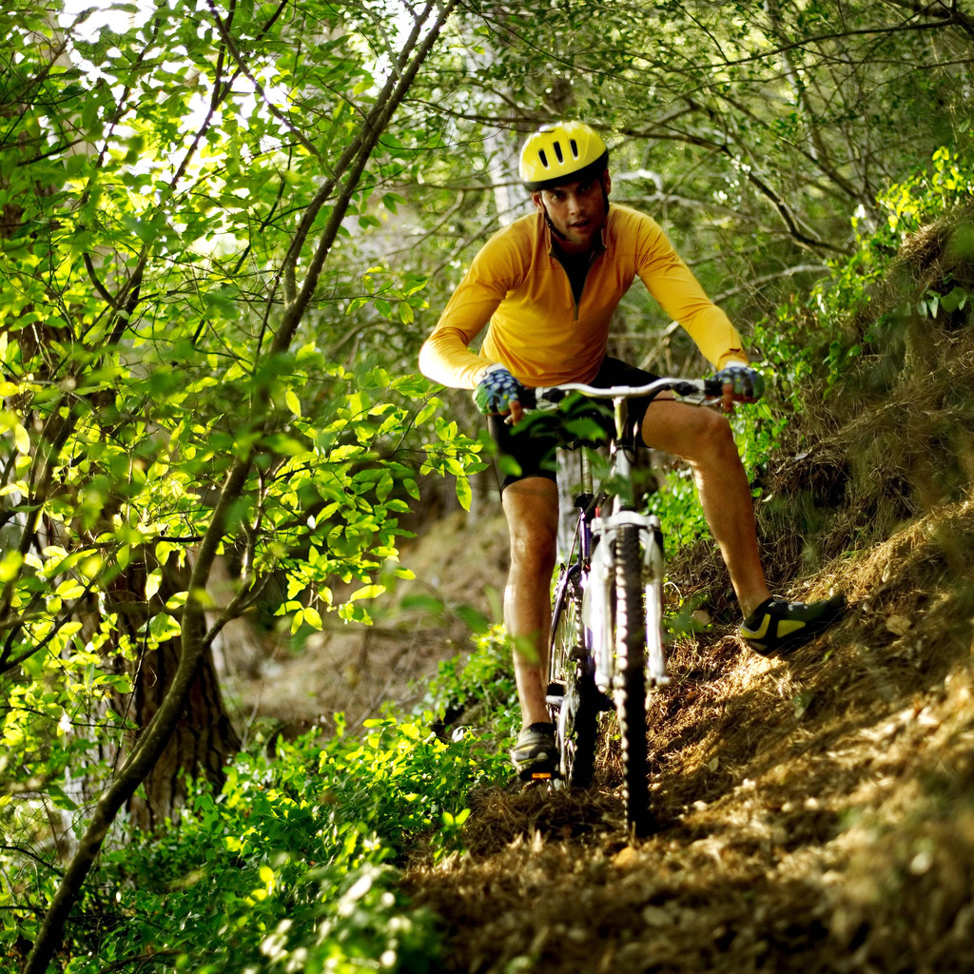
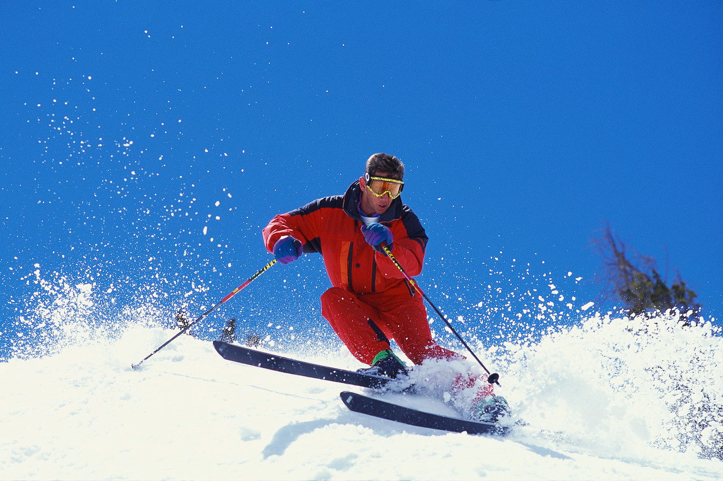
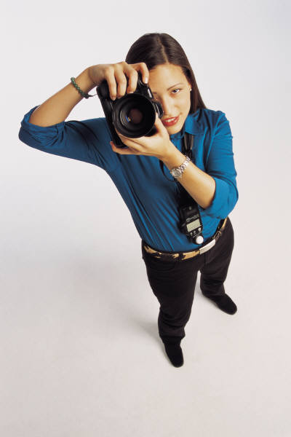
Il fait du ski
Il fait du vélo
Elle fait des photos
Il fait de l’escalade
Ils font une randonée

Slide 3
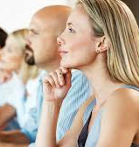
Il fait la cuisine
Ils font une promenade
Il fait des devoirs
Ils font attention
Ils font du camping

Slide 4
FAIRE
Je Nous
Tu Vous
Il/Elle/On Ils/Elles
fais faisons
fais faites
fait font

Slide 5
Quand il fait beau, il fait du vélo
Tu

Slide 6
Nous

Slide 7
Vous

Slide 8
Il

Slide 9
Elle

Slide 10
Ils

Slide 11
Je

Slide 12
Tu

Slide 13
Nous

Slide 14
Elles

Slide 15
Elle

Slide 16
Je

Slide 17
Décrire, dessiner, deviner / Passez le papier
Ecrivez une phrase (utilisez un verbe –re/-ir)
Passez le papier
Dessinez la phrase
Pliez le papier pour couvrir la phrase
Passez le papier
Ecrivez une phrase pour représenter le dessin
Pliez le papier pour couvrir le dessin
Passez le papier
Dessinez la phrase
Pliez le papier pour couvrir la phrase
Etc…
Notes:
Write a sentence
Pass the paper
Draw the sentence
Fold the paper in order to cover the sentence
Pass the paper
Write a sentence to represent the drawing
Fold the paper to cover the drawing
Pass the paper
Draw the sentence
Fold the paper to cover the phrase
Etc.

Slide 19

Je vais au café
Ils vont à la ville
Nous allons à l’église
Elle va au parc
Vous allez à la banque

Slide 20
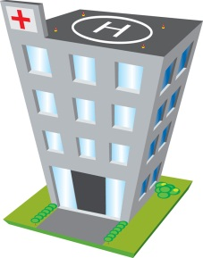
Elle va aux magasin
Ils vont à l’hôpital
Elle va au supermarché
Ils vont à la boîte de nuit
Vous allez au musée

Slide 21
Je
avec mes amis
Je vais a l’église…

Slide 22
Elle

Slide 23
Maryse

Slide 24
Nous

Slide 25
Marc

Slide 26
Juliette et Jean
Marche des fruits: http://www.360cities.net/image/sunday-market-in-saint-maurice#360.09,5.55,90.0

Slide 27
Tu
Le Louvre: http://www.360cities.net/image/paris-louvre#-44.25,-1.74,70.0
http://www.360cities.net/image/dsc7142-panorama#89.20,0.00,70.0
Mona Lisa: http://www.360cities.net/image/mona-lisa-leonardo-da-vinci-louvre-museum-paris#525.84,5.39,70.0

Slide 28
Je
jardin du luxembourg: http://www.360cities.net/image/jardins-du-luxembourg-paris#557.18,2.69,70.0

Slide 29
Tu

Slide 30
Vous

Slide 31
Paul
La sainte chapelle:
lower chapel: http://www.360cities.net/image/sainte-chapelle-lower-chapel-paris#279.00,0.00,70.0
upper chapel: http://www.360cities.net/image/sainte-chapelle-upper-chapel-paris#197.72,-65.16,70.0
Notre Dame de Paris: http://www.360cities.net/image/notre-dame-paris-france-aerial-shoot-360-vr#340.94,16.43,70.0

Slide 32
Excellent! Vous parlez français!

Slide 33
Partenaire / Dessiner

Slide 34
?

Slide 35
?

Slide 36
?

Slide 37
?

